Slide 1
Муниципальное бюджетное дошкольное образовательное учреждение Аксайского района детский сад общеразвивающего вида
№ 22 «Ромашка» второй категории
Муниципальный фестиваль «Инновационный педагогический продукт»
по приоритетным направлениям государственной программы
Российской Федерации «Развитие образования»
Тема:
Развитие креативного мышления у педагогов дошкольной организации посредствам методики Эдварда Де Боно «Шесть шляп мышления»
Выполнил:
Педагог-психолог высшей
квалификационной категории
Кряжкова Е.В.
2023 г. Аксай

Slide 2
Нормативная документация:
Международные
Федеральные
Региональные
Локальные акты МБДОУ
*В Федеральном государственном образовательном стандарте дошкольного образования в пп. 3.4.2. указано, что «педагогические работники, реализуемые Программу, должны обладать основными компетенциями, необходимым для создания условий развития детей» .
*Профессиональный стандарт педагога, утвержденный приказом Министерства труда и социальной защиты Российской Федерации от 18.октября 2013 г. № 544н, говорит о Трудовых действиях педагога: Развитие у обучающихся познавательной активности, самостоятельности, инициативы, творческих способностей…

Slide 3
Вначале 2021 учебного года в Муниципальном Бюджетном Дошкольном Образовательном Учреждении детский сад №22 «Ромашка» г. Аксай Ростовской области проведен мониторинг воспитателей и специалистов по выявлению творческого потенциала. Мониторинг проходил на платформе «Гугл формы». В мероприятии участвовало восемь воспитателей и три специалиста. Тест состоял из 18 вопросов и 3-х вариантов ответов. В тесте исследованы границы любознательности, уверенности в себе, постоянства, зрительной и слуховой памяти, стремление к независимости, способность абстрагироваться и сосредотачиваться.
По результатам ответов можно сделать следующие выводы на начальном этапе эмпирического исследования
Количество педагогов | Уровень показателей
 | в |  | с |  | н
 | Кол-во | % | Кол-во | % |  | Кол-во | %
11 | 0 | 0% | 4 | 36% |  | 7 | 64%

Slide 4
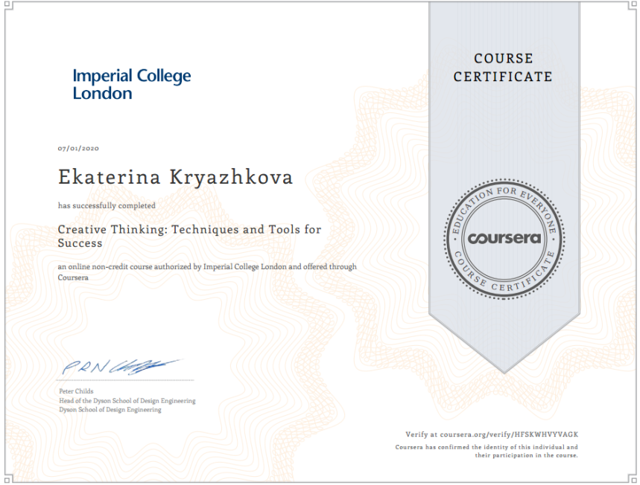
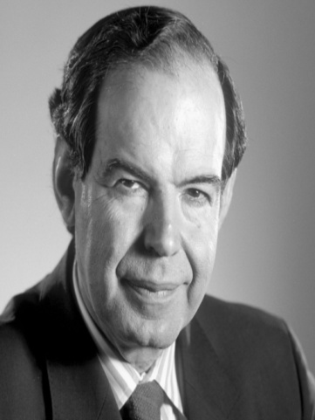
Эдвард де Боно
(19 мая 1933 — 9 июня 2021)
Британский психолог и писатель, эксперт в области творческого мышления. Написал более 70 книг, которые переведены на 35 языков. Учил собственным методам мышления работников правительственных учреждений, корпоративных клиентов организаций. Эдвард де Боно основал Всемирный центр нового мышления, расположен на Мальте. Награжден Стипендией Родса. В 1988 году ему был вручен первый Капирский приз в Мадриде за значительный вклад в достояние человечества. На Международной Конференции по Мышлению в Бостоне, в 1992, ему была вручена награда как человеку, который впервые разработал методы прямого обучения мышлению в школах. Номинант на Нобелевскую премию по экономике 2005. Был одним из 27 послов Европейского года креативности и инноваций (2009). Школы из более чем двадцати стран включили инструменты мышления де Боно в свои учебные программ.

Slide 5
«Шесть шляп мышления»
Цель: обучение осознанному мыслительному процессу.
Зеленая шляпа
Символизирует творческое начало и расцвет новых идей. Она предназначена для поиска дополнительных альтернатив. Зеленая шляпа помогает выдвигать возможности и гипотезы.
Белая шляпа
Белый цвет беспристрастен и объективен. В белой шляпе «варятся» мысли, «замешанные» на цифрах и фактах.
Красная шляпа
В красной шляпе будем отдавать себя во власть эмоций и чувств, интуиции, прозрениям. Она дает свободу выражения душевных догадок безо всяких ограничений, объяснений и обоснований.
Желтая шляпа
Предназначена для критической оценки. Она предлагает быть скептически настроенным и полноту противоречий.
Предназначена для управления процессом, она помогает определить, каким должен быть следующий шаг в мышлении, она дает возможность обобщить, сделать выводы и принять решение.
Желтая шляпа полна оптимизма; под ней живет надежда и позитивное мышление.
Синяя шляпа
Черная шляпа

Slide 6
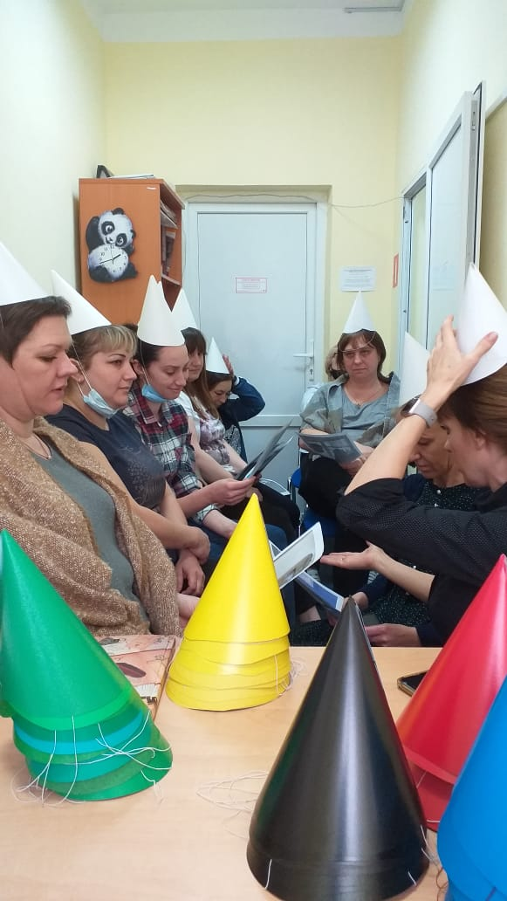
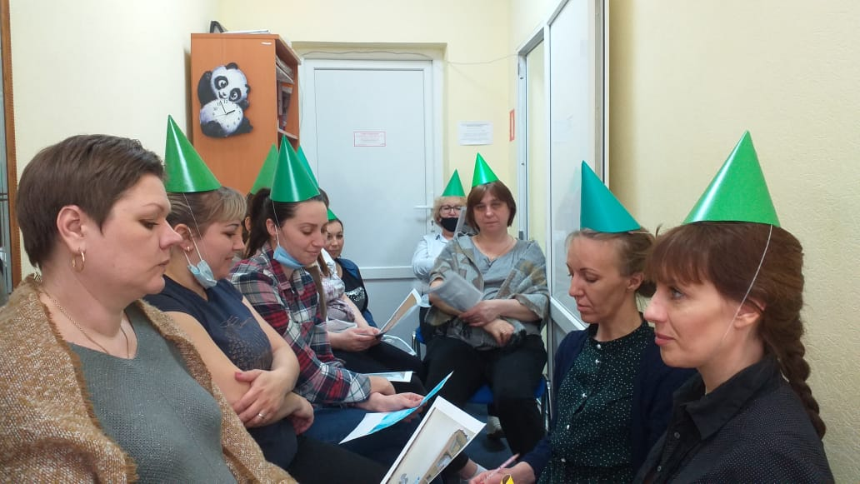
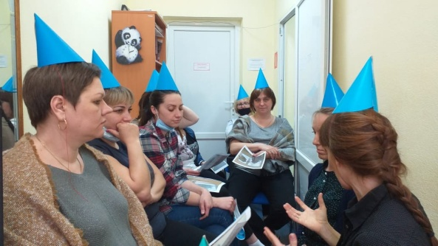
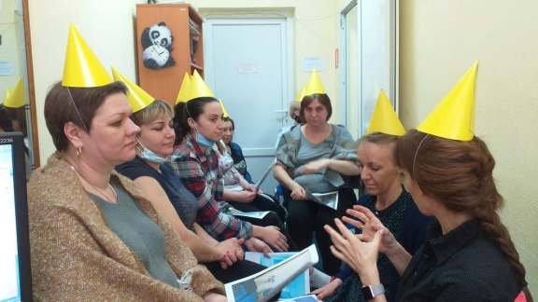
Перспективный план работы с педагогами
Тема мероприятия | Цель и задачи | Месяц | Планируемый результат
Территория детского сада | Развитие творческих способностей. Рост коммуникативных взаимоотношений в коллективе. | Октябрь | Позитивный образец творческого поведения
Новогодняя Ель | Формирование креативных способностей. Гармонизация внутреннего состояния педагога | Декабрь | Независимость в поведении, сотворение глубинного, личностного, индивидуального продукта
Умывальная комната | Расширение творческого потенциала. Преодоление барьеров в общении | Февраль | Выражается глубинное свойство в оригинальном видении проблемы
Морская ракушка | Формирование гибкости мышления. Установление эмпатии. | Апрель | Нахождение собственных ориентиров, не принятие готовых

Slide 7
Таблица сравнительного анализа на начальном этапе эмпирического исследования и итоговые результаты.
Количество педагогов 11 | Уровень показателей
 | в |  | с |  | н
 | Кол-во | % | Кол-во | % |  | Кол-во | %
Начальный мониторинг | 0 | 0% | 4 | 36% |  | 7 | 64%
Итоговый мониторинг | 3 | 27% | 5 | 45% |  | 3 | 27%
Сравнительная динамика | +3 | +27% | +1 | 9% |  | -4 | 36%
В сравнительном анализе прослеживается положительная динамика. Высокий уровень творческого потенциала у воспитателей и специалистов увеличился на 27% это 3 педагога из общего количества принимавших участие в мониторинге. Средний уровень увеличился на одного педагога, что составило 9% от общего количества участников эмпирического исследования. Низкий уровень снизился на 36%, что составило четыре педагога из общего количества участников

Slide 8
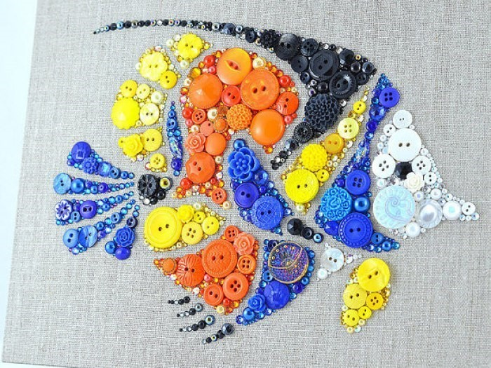
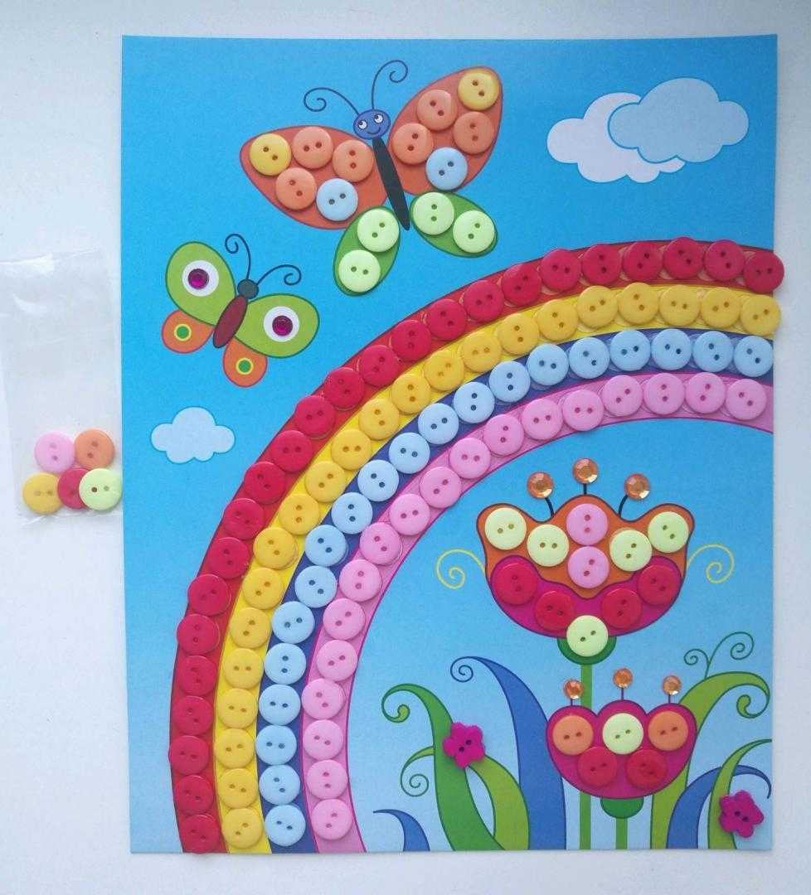
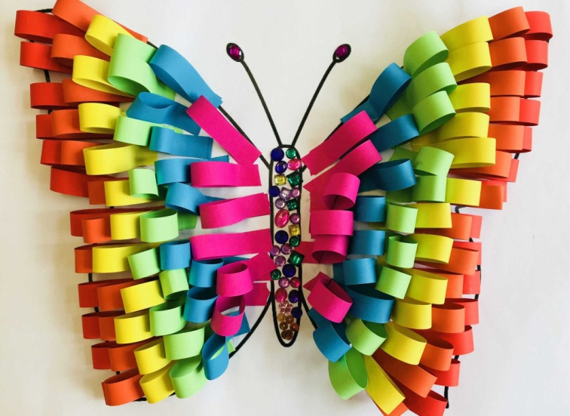
Таблица сравнительного анализа на начальном этапе эмпирического исследования и итоговые результаты.
В дошкольном возрасте основополагающим механизмом развития креативности является подражание значимому взрослому как креативному образцу для подражания. Для формирования креативной личности ребенка дошкольника необходим позитивный образец творческого поведения. Благодаря, креативному, нешаблонному педагогу ребенок дошкольного возраста окунается в среду творческой деятельности и понемногу становится творцом сначала на раннем этапе в онтогенезе, а затем он переносит свои возможности, и способности уже на старший возраст, затем в зрелые годы.
Количество педагогов 11 | Уровень показателей
 | в |  | с |  | н
 | Кол-во | % | Кол-во | % |  | Кол-во | %
Начальный мониторинг | 0 | 0% | 4 | 36% |  | 7 | 64%
Итоговый мониторинг | 3 | 27% | 5 | 45% |  | 3 | 27%
Сравнительная динамика | +3 | +27% | +1 | 9% |  | -4 | 36%
В сравнительном анализе прослеживается положительная динамика. Высокий уровень творческого потенциала у воспитателей и специалистов увеличился на 27% это 3 педагога из общего количества принимавших участие в мониторинге. Средний уровень увеличился на одного педагога, что составило 9% от общего количества участников эмпирического исследования. Низкий уровень снизился на 36%, что составило четыре педагога из общего количества участников

Slide 9
Благодарю за внимание!

